Slide 1
JORGE MAYID GENE BELTRÁN
SECRETARÍA DE TRANSITO Y TRANSPORTE

Slide 2
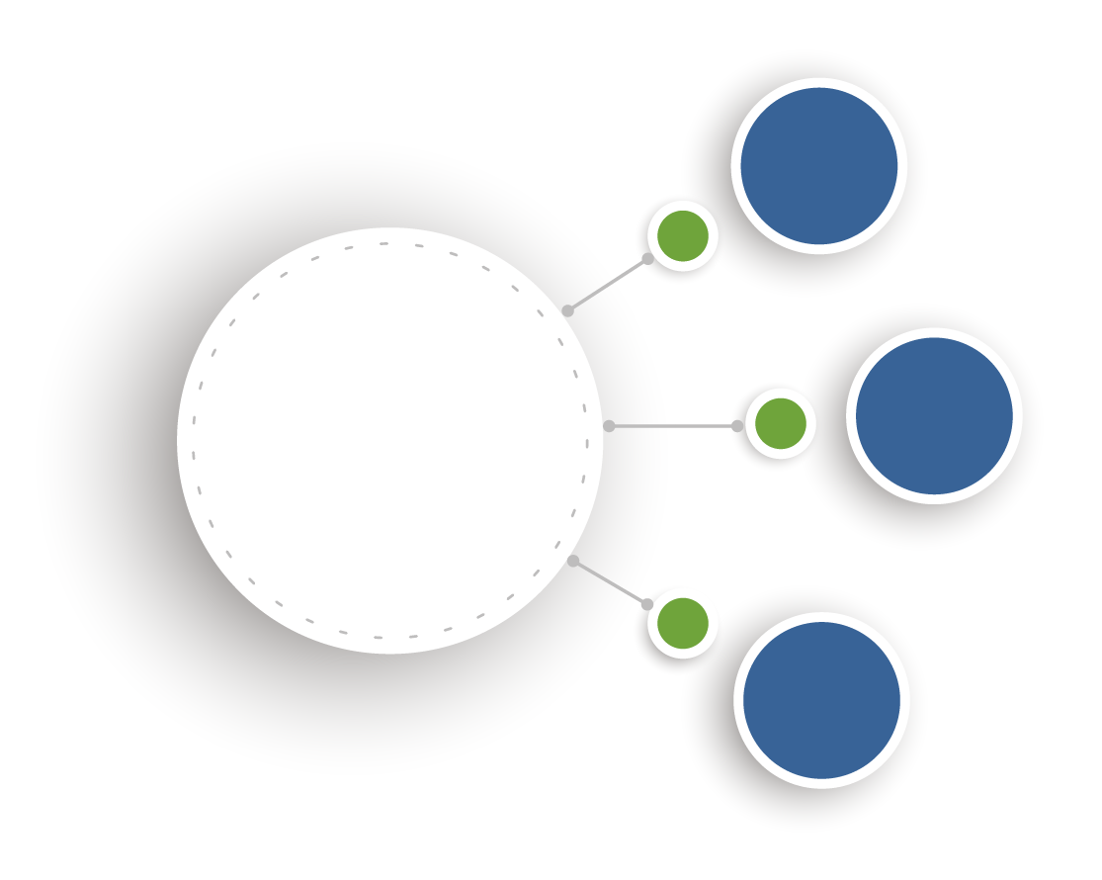
Zonas urbanas de cruces viales e infraestructura vial inseguros que presentan altos índices de siniestralidad vial en la ciudad de San José de Cúcuta
PROBLEMA
Este proyecto busca iniciar el planteamiento de soluciones reales mediante la implementación de intersecciones seguros para incentivar en la ciudadanía un ambiente de movilidad didáctico y seguro respetando la integridad de todos los actores de la movilidad.
PROYECTO MEJORAMIENTO DE LA VIALIDAD LOCAL EN LOS SECTORES ESCOLARES DEL MUNICIPIO DE SAN JOSE DE CÚCUTA – NORTE DE SANTANDER
IMPACTO
Actores: Alcaldía de Cúcuta (Secretaria de Transito y Transporte)
Población beneficiada: beneficiadas
Tiempo estimado: 4 Meses
PARTICIPANTES
Secretaría de Transito y Transporte

Slide 3
Cruces viales:
COLEGIO MERCEDES ABREGO.
COLEGIO NORMAL SUPERIOR MARÍA AUXILIADORA
COLEGIO INSTITUTO NACIONAL DE ENSEÑANZA MEDIA DIVERSIFICADA INEM JOSE EUSEBIO CARO
EL COLEGIO MUNICIPAL MARÍA CONCEPCIÓN LOPERENA.
sectores
La implementación de todo un sistema de demarcación e inversión en infraestructura vial de cruces viales seguros desde su diseño previo, estudio de necesidades y posterior ejecución mediante señales verticales, horizontales y reductores de velocidad, es una estratégicas permitirá mejorar el tráfico en la ciudad
PROYECTO MEJORAMIENTO DE LA VIALIDAD LOCAL EN LOS SECTORES ESCOLARES DEL MUNICIPIO DE SAN JOSE DE CÚCUTA – NORTE DE SANTANDER
Alternativa de Solución
Iinversión
Fuente Financiación: Regalías – Sector Transporte
Secretaría de Transito y Transporte

Slide 4
COSTOS DEL PROYECTO DE INVERSIÓN
SECTORES A INTERVENIR | VALOR DEL PROYECTO
COLEGIO MERCEDES ABREGO | $ 119.659.665,00
COLEGIO NORMAL SUPERIOR MARÍA AUXILIADORA | $ 167.470.494,00
COLEGIO INSTITUTO NACIONAL DE ENSEÑANZA MEDIA DIVERSIFICADA INEM JOSE EUSEBIO CARO | $ 123.523.713,00
EL COLEGIO MUNICIPAL MARÍA CONCEPCIÓN LOPERENA. | $ 114.506.161,00
Costo Total del Proyecto = | $ 525.160.033,00
ANÁLISIS DEL SECTOR
DURACIÓN DE TIEMPO
PLANOS Y CANTIDADES DE OBRAS
Secretaría de Transito y Transporte

Slide 5
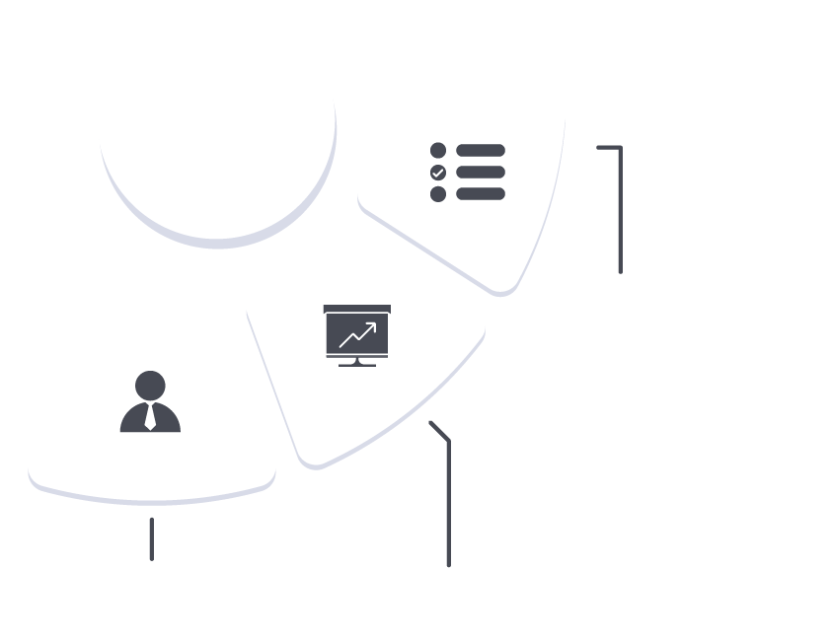
Articulación PDM
Programa: Cúcuta se mueve inteligente, segura, sostenible y eficientemente
Línea estratégica: Territorio Sostenible y Hábitat Saludable para Todos
Imagen 1. Planos Intervenciones.
Componente: Infraestructura Vial, Transporte y Movilidad Sostenible e Inteligente
Fuentes: Regalías
Sector: Transporte
Fase: I

